Slide 1
Programiranje II
Predavanje 2
Pokazivači
Vezane liste

Slide 2
Sadržaj
Pokazivači
Dinamička alokacija memorije
Vezane liste
  Zašto vezana lista?
  Operacije nad vezanim listama
Implementacija vezane liste u jezicima
C i C++
Usporedba polja i vezane liste

Slide 3
Uvod - varijable
Varijabla predstavlja
  imenovani memorijski prostor.
Statička varijabla
  fiksan memorijski prostor (adresa se ne mijenja
  u toku izvođenja programa/potprograma)

Slide 4
Uvod - varijable
Primjer statičke varijable
int a; //cjelobrojna varijabla tipa int
a = 10;
a
10

Slide 5
Pokazivači
Pokazivač je varijabla koja sadrži adresu druge varijable ili objekta,
odnosno
razlikujemo pokazivačku varijablu i tzv. dinamičku varijablu (objekt).

Slide 6
Pokazivači
Primjer:
int a;
a = 10;
int *pok;
pok = &a;
a, *pok
10
pok
pok – pokazivačka varijabla (sadrži adresu)
*pok – dinamička varijabla (sadrži vrijednost)

Slide 7
Pokazivači
Primjer:
int a;
a = 10;
int *pok;
pok = &a;
* operator dereferenciranja (indirekcije)
& adresni operator (&a = memorijska adresa varijable a)
a, *pok
10 (int)
pok
Tip se odnosi na
dinamičku varijablu!

Slide 8
Dinamička alokacija/dealokacija
Dinamička alokacija / dealokacija memorije
događa se u toku izvođenja programa/potprograma
koriste se operatori new i delete

Slide 9
Dinamička alokacija/dealokacija
Primjer:
int *pok; // deklaracija pokazivača
pok = new int; // dinamička alokacija memorije
*pok = 55; // pridruživanje vrijednosti dinamičkoj varijabli
delete pok; // dealokacija memorijskog prostora
pok = NULL; // specijalna vrijednost pokazivača
*pok
55
(slobodno)
DEALOKACIJA
pok
pok
NULL

Slide 10
Adresni operator i reference
Znak & ima dva osnovna značenja, označava adresu neke varijable ili referencu.
Primjer adrese:
int a = 10;
int adresa = &a; // adresa varijable a
int *pok = &a; // *pok i a su ista varijabla

Slide 11
Adresni operator i reference
Referenca je drugo ime za neki memorijski prostor (varijablu),
odnosno,
isti memorijski prostor dostupan je preko još jednog identifikatora.

Slide 12
Adresni operator i reference
Primjer reference:
int a=10;
int &ref=a; // ref je referenca
// varijable a
a
10
ref

Slide 13
Vezana lista
Zašto vezana lista?
Polje
  broj elemenata je unaprijed zadan (alocira/dealocira se kao cjelina)
  elementi se nalaze na uzastopnim memorijskim lokacijama
  svi elementi su istog tipa i istog naziva (adresiraju se po indeksu)
Struktura (struct)
  broj elemenata je unaprijed zadan (alocira/dealocira se kao cjelina)
  elementi se nalaze na uzastopnim memorijskim lokacijama
  elementi su različitih tipova i naziva (adresiraju se po nazivu)
Vezana lista
  broj elemenata nije unaprijed zadan (svaki pojedini element liste se zasebno alocira/dealocira)
  elementi se ne moraju nalaziti na uzastopnim memorijskim lokacijama. Umjesto toga svaki element liste sadrži pokazivač na sljedeći element liste, vrijednost pokazivača u zadnjem elementu liste = NULL.
  elementi su istog tipa i pristupa im se uz pomoć pokazivača (nema indeksa)
  lista sadrži pomoćni element = glava vezane liste

Slide 14
Vezana lista
Vezana lista
je dinamička struktura podataka (broj elemenata vezane liste nije unaprijed određen)
temelji se na upotrebi
  struktura i
  pokazivača
Sastoji se od
  glave liste
    prvi element u listi
    pokazivač na listu sadrži adresu glave liste
    pomoćna uloga (služi samo kao početak liste, ne za spremanje podataka)
  elemenata liste (definiranih odgovarajućom strukturom) koji sadrže
    podatke
    pokazivač na sljedeći element liste i
    (eventualno) pokazivač na prethodni element liste (tada je to tzv. dvostruko vezana lista)

Slide 15
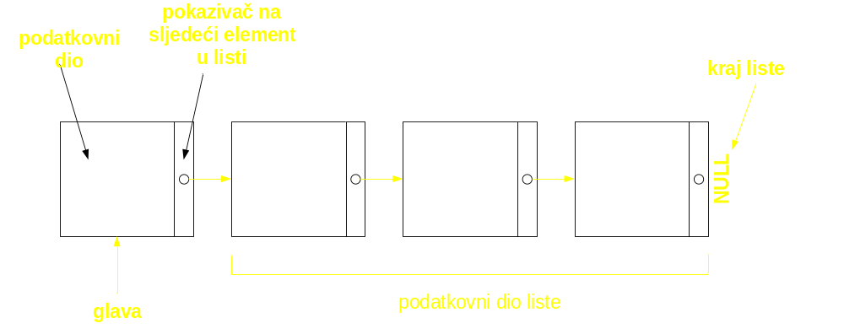
Vezana lista
prazna lista sastoji se samo od glave liste
pokazivač na sljedeći element u zadnjem elementu liste ima vrijednost NULL
pogodna kontrolna struktura za čitanje liste je iteracija tipa while jer
  nije poznat broj elemenata liste (nema zadanu dimenziju, kao polje)
  nula kao vrijednost logičkog izraza omogućuje izlazak iz petlje za čitanje
  usporedba s poljem: za čitanje polja pogodna je iteracija tipa for jer je broj elemenata polja poznat (zadan je kao dimenzija polja)

Slide 16
Vezana lista
Primjer: vezana lista studenata
Element liste (TIP podatka):
struct tstudent{
int mat_br;
char prez_ime[35];
int god_stu;
tstudent *sljedeci;
};

Slide 17
Vezana lista
Primjer: vezana lista studenata
Element liste (TIP podatka):
struct tstudent{
int mat_br;
char prez_ime[35];
int god_stu;
tstudent *sljedeci;
};
podatkovni dio elementa liste
pokazivač na sljedeći element u listi

Slide 18
Vezana lista
Primjer 1
Primjer: vezana lista studenata
Element liste (TIP podatka):
struct tstudent{
int mat_br;
char prez_ime[35];
int god_stu;
tstudent *sljedeci;
};
Ovdje je element strukture istog
tipa kao i struktura. Dozvoljeno je
jer se radi o pokazivaču!

Slide 19
Vezana lista
Primjer 1
Primjer: vezana lista studenata
Alokacija glave liste:
tstudent *lista = new tstudent;
lista -> sljedeci = NULL;

Slide 20
Vezana lista
Primjer 1
Primjer: vezana lista studenata
Alokacija glave liste:
tstudent *lista = new tstudent;
lista -> sljedeci = NULL;
glava liste studenata
kraj liste
za statičke strukture i klase koristi se operator ‘.’ ,
a za dinamičke (dostupne preko pokazivača) ‘->’
Podatkovni sadržaj glave liste nije bitan (ne upisuje se) jer je
glava samo pomoćni element liste!

Slide 21
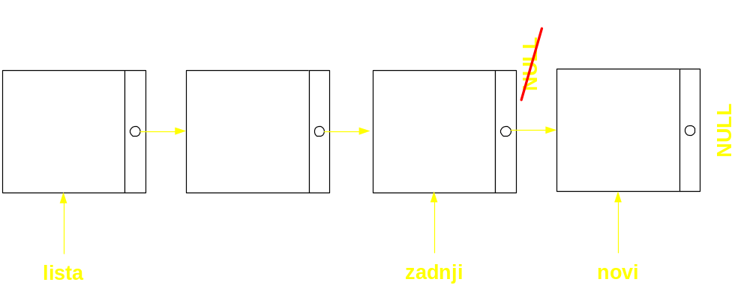
Vezana lista
Primjer 1
Primjer: vezana lista studenata
Dodavanje novog elementa na kraj liste:
Koraci dodavanja novog elementa na kraj liste:
  pronaći zadnji element u listi
  alocirati novi element
  povezati zadnji element u listi s novim
  upisati NULL vrijednost pokazivača sljedeci u novi element liste (kraj liste)
  upisati podatkovni sadržaj u novi element liste

Slide 22
Vezana lista
Primjer 1
Primjer: vezana lista studenata
Dodavanje novog elementa na kraj liste:
tstudent *novi,*zadnji;
zadnji = lista;
while (zadnji->sljedeci)
zadnji = zadnji->sljedeci;
novi = new tstudent; // dinamička alokacija novog elementa liste
zadnji -> sljedeci = novi;
novi -> sljedeci = NULL;
cout << "Maticni broj: "; cin >> novi -> mat_br;
cout << "Prezime i ime: "; cin >> novi -> prez_ime;
cout << "Godina studija: "; cin >> novi -> god_stu;

Slide 23
Vezana lista
Primjer 1
Primjer: vezana lista studenata
Dodavanje novog elementa na kraj liste:
tstudent *novi,*zadnji;
zadnji = lista;
while (zadnji->sljedeci)
zadnji = zadnji->sljedeci;
novi = new tstudent;
zadnji -> sljedeci = novi;
novi -> sljedeci = NULL;
cout << "Maticni broj: "; cin >> novi -> mat_br;
cout << "Prezime i ime: "; cin >> novi -> prez_ime;
cout << "Godina studija: "; cin >> novi -> god_stu;
traženje zadnjeg elementa u listi
dodavanje novog elementa u listu
upis podatkovnog
sadržaja

Slide 24
Vezana lista
Primjer 1
Primjer: vezana lista studenata
Ispis svih elemenata vezane liste:
tstudent *tekuci = lista -> sljedeci;
while (tekuci){
cout << "Maticni broj: " << tekuci -> mat_br << endl;
cout << "Prezime i ime: " << tekuci -> prez_ime << endl;
cout << "Godina studija: " << tekuci -> god_stu << endl;
cout << "---------------------" << endl;
tekuci = tekuci -> sljedeci;
};

Slide 25
Vezana lista
Primjer 1
Primjer: vezana lista studenata
Ispis svih elemenata vezane liste:
tstudent *tekuci = lista -> sljedeci;
while (tekuci){
cout << "Maticni broj: " << tekuci -> mat_br << endl;
cout << "Prezime i ime: " << tekuci -> prez_ime << endl;
cout << "Godina studija: " << tekuci -> god_stu << endl;
cout << "---------------------" << endl;
tekuci = tekuci -> sljedeci;
};
Ispis počinje od prvog
elementa iza glave!
Tipična struktura za čitanje
vezane liste !
kretanje kroz listu

Slide 26
Vezana lista
Primjer: vezana lista studenata
Pretraživanje liste prema ključu (matični broj):
tstudent *tekuci = lista -> sljedeci;
while (tekuci){
if (tekuci -> mat_br == mat_br){
cout << "Maticni broj: " << tekuci -> mat_br << endl;
cout << "Prezime i ime: " << tekuci -> prez_ime << endl;
cout << "Godina studija: " << tekuci -> god_stu << endl;
cout << "---------------------" << endl;
break; // izlaz iz petlje za pretraživanje
};
tekuci = tekuci -> sljedeci;
};

Slide 27
Vezana lista
Primjer 2
Primjer: vezana lista studenata
Pretraživanje liste prema ključu (matični broj):
tstudent *tekuci = lista -> sljedeci;
while (tekuci){
if (tekuci -> mat_br == mat_br){
cout << "Maticni broj: " << tekuci -> mat_br << endl;
cout << "Prezime i ime: " << tekuci -> prez_ime << endl;
cout << "Godina studija: " << tekuci -> god_stu << endl;
cout << "---------------------" << endl;
break;
};
tekuci = tekuci -> sljedeci;
};
Slijedno pretraživanje!
provjera matičnog broja
Izlaz iz prve nadređene iteracije
ili selekcije tipa switch!
ne vrijedi za selekciju tipa
if jer break mora biti uvjetovan!

Slide 28
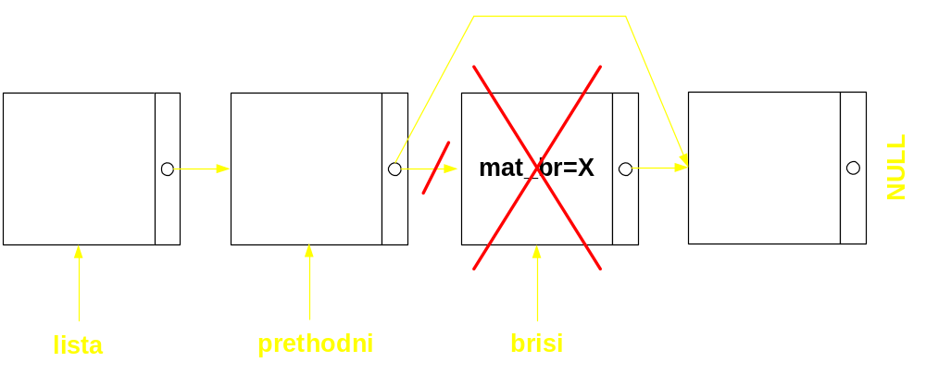
Vezana lista
Primjer 2
Primjer: vezana lista studenata
Brisanje elementa liste:
Koraci brisanja elementa liste:
  pronaći element u listi za brisanje (prema zadanom ključu) i njegov prethodnik
  povezati prethodni element liste s onim iza elementa za brisanje
    (= premostiti element koji se briše)
  dealocirati element liste koji se briše

Slide 29
Vezana lista
Primjer 2
Primjer: vezana lista studenata
Brisanje elementa liste:
tstudent *brisi = lista -> sljedeci, *prethodni = lista;
while (brisi){
if (brisi -> mat_br == mat_br){
prethodni -> sljedeci = brisi -> sljedeci;
delete brisi;
break; // izlaz iz petlje
};
prethodni = brisi;
brisi = brisi->sljedeci;
};

Slide 30
Vezana lista
Primjer 2
Primjer: vezana lista studenata
Brisanje elementa liste:
tstudent *brisi = lista -> sljedeci, *prethodni = lista;
while (brisi){
if (brisi -> mat_br == mat_br){
prethodni -> sljedeci = brisi -> sljedeci;
delete brisi;
break;
};
prethodni = brisi;
brisi = brisi->sljedeci;
};
početne vrijednosti pokazivača
premosnica
dealokacija elementa liste
osigurava da pokazivač
prethodni kasni jedan
element u odnosu na brisi

Slide 31
Vezana lista
Primjer 2
Primjer: vezana lista studenata
Dealokacija vezane liste:
tstudent *tekuci,*prethodni;
prethodni=lista;
tekuci=lista->sljedeci;
while (tekuci){
delete prethodni;
prethodni=tekuci;
tekuci=tekuci->sljedeci;
} // while
delete prethodni;
lista=NULL;

Slide 32
Vezana lista
Primjer 2
Primjer: vezana lista studenata
Dealokacija vezane liste:
tstudent *tekuci,*prethodni;
prethodni=lista;
tekuci=lista->sljedeci;
while (tekuci){
delete prethodni;
prethodni=tekuci;
tekuci=tekuci->sljedeci;
} // while
delete prethodni;
lista=NULL;
pokazivač prethodni kasni
jedan element u odnosu
na tekuci
dealokacija elementa liste
uključuje dealokaciju glave
liste
dealokacija zadnjeg elementa liste
Liste više nema!
Ali kako to riješiti unutar funkcije?

Slide 33
Vezana lista
Primjer 2
Primjer: vezana lista studenata
Dealokacija vezane liste:
funkcija za dealokaciju liste treba vratiti NULL pokazivač
tstudent *dealokacija_liste(tstudent *lista){
.
.
return NULL;
};
poziv funkcije za dealokaciju liste:
lista=dealokacija_liste(lista);

Slide 34
Vezana lista
Primjer 2
Primjer: vezana lista studenata
Dealokacija vezane liste:
funkcija za dealokaciju liste treba vratiti NULL pokazivač
tstudent *dealokacija_liste(tstudent *lista){
.
.
return NULL;
};
poziv funkcije za dealokaciju liste:
lista=dealokacija_liste(lista);
funkcija vraća pokazivač na tstudent,
(ovdje je to NULL pokazivač)

Slide 35
Vezana lista u jeziku C
Primjer 3
Biblioteke u C-u
  <stdio.h> - umjesto <iostream>
    printf (umjesto cout)
    scanf (umjesto cin)
  <stdlib.h>
    malloc (umjesto new)
    free (umjesto delete)

Slide 36
Vezana lista u jeziku C
Primjer 3
Alokacija elementa liste
tlista *novi;
  novi = (tlista*)malloc(sizeof(tlista)); // C
  odgovara
  novi = new tlista; // C++
Dealokacija elementa liste
free (tekuci); // C
odgovara
delete tekuci; // C++

Slide 37
Vezana lista u jeziku C
Primjer 3
Konzolni ispis
printf ("%s%d%s","Broj elemenata liste:",broj_el,"\n");
odgovara
cout << “Broj elemenata liste:”<<broj_el<<endl;
Konzolni unos podataka
  scanf ("%d",&izbor);
  odgovara
  cin >> izbor;
formatiranje podataka za ispis
(specifikacija tipa konverzije)

Slide 38
Usporedba polja i vezane liste
Alokacija memorije
  polje: statička ili dinamička
  <TIP> polje[<broj_elemenata>]; // statičko polje
  <TIP> *polje = new <TIP>[N]; // dinamičko polje
    kod dinamičkog polja može se u toku izvođenja programa odrediti broj elemenata, ali se polje ne može proširivati
  vezana lista: dinamička alokacija svakog elementa liste zasebno
    <TIP> *glava = new <TIP>; // alokacija glave liste
    glava->sljedeci=NULL; // kraj vezane liste

Slide 39
Usporedba polja i vezane liste
Upis podataka
  polje:
    element polja već je alociran i pristupa mu se
    uz pomoć indeksa
    int polje[10];
    polje[0] = 99;
  vezana lista:
    potrebno je najprije dinamički alocirati element liste i
    upisati mu podatkovni sadržaj
    tstudent *novi = new tstudent; // alokacija novog elementa liste
    novi->mat_br = 35500;
    strcpy (novi->prez_ime,“Matic Marko”);
    novi->god_stu = 2;
    prethodni->sljedeci=novi; //povezivanje prethodnog s novim
    novi->sljedeci=NULL; // zadnji element liste

Slide 40
Usporedba polja i vezane liste
Ispis podataka
  polje:
    broj elemenata polja je poznat (zadat dimenzijom polja),
    pa se tipično koristi iteracija tipa for:
    int polje[5]={2,5,7,8,4};
    for (i=0;i<5;i++)
    cout <<polje[i]<<“ “; // ispis svih elemenata polja
  vezana lista:
    broj elemenata vezane liste nije unaprijed zadan,
    tipično se koristi iteracija tipa while:
    tekuci = glava -> sljedeci;
    while (tekuci){
    cout<<tekuci->mat_br<<endl;
    cout<<tekuci->prez_ime<<endl;
    cout<<tekuci->god_stu<<endl;
    tekuci=tekuci->sljedeci;
    }
Izlaz iz petlje osigurava
NULL vrijednost u zadnjem
elementu vezane liste!
kretanje kroz listu

Slide 41
Usporedba polja i vezane liste
Dealokacija
  polje:
    statičko polje dealocira se pri završetku programa
    dinamičko polje dealocira se pomoću operatora delete []
    int *polje = new int[N];
    delete [] polje; // dealokacija polja
  vezana lista:
    svaki element vezane liste mora se odvojeno dealocirati
    pomoću operatora delete
    tekuci=lista->sljedeci;
    while (tekuci!=NULL){
    iduci=tekuci->sljedeci; // iduci pamti poziciju sljedećeg elementa
    delete tekuci;
    tekuci=iduci;
    }; // while
    lista->sljedeci=NULL; // Lista je prazna!

Slide 42
Zadatak za vježbu
Vjezba_02.doc

